Slide 1
РОЛЬ ГЕОГРАФИИ В СТАНОВЛЕНИИ ИНСТИТУЦИОНАЛЬНЫХ СТРУКТУР
(ПО
МАТЕРИАЛАМ МЕЖСТРАНОВОГО СРАВНИТЕЛЬНОГО ИССЛЕДОВАНИЯ)
Кирдина-Чэндлер Светлана Георгиевна,
д.с.н.,
Институт экономики РАН, г. Москва
Notes:
Работа, которую мы сегодня хотели бы вам представить, носит междисциплинарный характер.

Slide 2
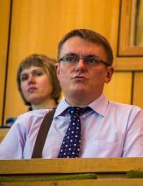
Темы Государственного задания № 0166-20140013 и № 0166-20140012, грант РГНФ № 14-02-00422
Notes:
В нашей команде, которая работает по двум темам Госзадания и гранту РГНФ, есть специалисты со степенями и дипломами экономистов-кибернетиков, , экономистов-международников, социологов, математиков, биологов, политологов, востоковедов и физиков. Некоторые присутствуют в этом зале сегодня. Сообща нам удалось провернуть работу, о которой я хочу рассказать.

Slide 3
География и общество
Известные традиции объяснения социально-экономического развития влиянием таких факторов, как климат, особенности территории и т.п., идут еще от древнегреческих философов - Демокрита, Гиппократа, Плиния и др.
Они нашли продолжение в трудах Шарля-Луи де Монтескье и далее. Хорошие современные обзоры см. на русском языке: Миронов Б.Н. 2014. «Кто виноват: природа или институты. Географический фактор в истории России»; на английском языке: Lorenz A, Hemmer H.-R., Ahlfeld S. 2005. «The Economic Growth Debate – Geography Versus Institutions: Is There Anything Really New?»
Notes:
В отличие от институтов – относительно нового для экономистов фактора экономического развития, географические факторы – традиционный объект анализа. …На русском языке хороший исторический обзор представлен в недавней статье Миронова… На английском языке интересен анализ, представленный Андреасом Лоренцом, Хансом-Римбертом Хеммером и Себастьяном Ахфельдом в их статье 2005 г. с характерным названием «The Economic Growth Debate – Geography Versus Institutions: Is There Anything Really New? (Lorenz, Hemmer, Ahlfeld, 2005).

Slide 4
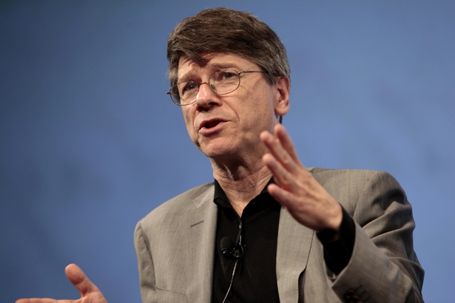
«Географическая гипотеза» в дискуссиях институционалистов
«Institutions Rule: The Primacy of Institutions over Geography
and Integration in Economic Development» (Rodrik at al., 2002)
«Institutions Don’t Rule: Direct Effects of Geography on Per Capita Income» (Sachs, 2003)
Notes:
С конца 1990-х гг. проводятся межстрановые сопоставительные исследования, направленные на выяснение двух основных групп вопросов. Во-первых, сравнивается роль географии и качества институтов в достижении более высоких показателей экономического развития. Как правило, речь идет о темпах роста ВВП или уровне доходов. Во-вторых, исследуется влияние географических особенностей разных стран на состояние и развитие в них институтов, способствующих росту экономики. В поле рассмотрения обычно находятся такие экономические институты, как защищенность прав собственности, эффективность государства, характер регулирования и т.п.
Многие исследования проводятся в США под эгидой Национального бюро экономических исследований (National Bureau of Economic Research – NBER) – крупнейшей исследовательской организации, из которой вышло немало нобелевских лауреатов с «американской пропиской». Наряду с учеными США, в сравнительных исследованиях активно участвуют специалисты из других регионов, например, Африки и Ближнего Востока. В результате с начала 2000-х гг. в мировой литературе развернулась дискуссия «география versus институты» между теми, кто полагает географические различия более существенными - по сравнению с институциональными - факторами дифференциации экономического роста и теми, кто считает их менее важными.

Slide 5
Методологические проблемы проверки «географической гипотезы»
Неясны направление влияния показателей географии, уровня социально-экономического развития и собственно институтов - что на что влияет (Rodríguez-Pose, 2013).
Институты образуют, как правило, целостную систему, а для анализа «выдергиваются» лишь отдельные из них.
Уровень развития институтов определяется на основе обобщенных экспертных оценок, которые не в равной мере применимы к рассматриваемым странам (Баранов и др., 2015).
Notes:
Тем не менее, исследования проводятся, и достигнут некоторый консенсус по поводу полученных результатов. Мы в своем исследовании на него опираемся.

Slide 6
Постановка нашего исследования
Статистически проверить гипотезу о роли географических факторов в формировании типов институциональных структур на территории различных государств.
Провести междисциплинарное исследование на стыке географии (физической, экономической и политической), экономической истории, макро-социологии и вычислительной математики.
Опора на теорию институциональных Х-Y-матриц (Кирдина, 2000, 2014….)

Slide 7
Определения
Институты – это формальные и неформальные правила. структурирующие человеческое поведение в различных сферах общества (Д.Норт)
Базовые институты – исторически устойчивые социальные отношения, складывающиеся в ходе взаимодействия социальных групп, позволяющие им совместно выживать и развиваться в данных условиях
Институциональная матрица – система базовых экономических, политических и идеологических институтов в обществе.

Slide 8
Редистрибутивная экономика
X
Y
Федеративное политическое
устройство
Индивидуалистская идеология
(Я над Мы)
Унитарно-централизованное
политическое устройство
Коммунитарная идеология
(Мы над Я)
Рыночная экономика
Базовые институты X- и Y-матриц

Slide 9
В обществе одна институциональная матрица доминирует, другая является комплементарной.
Y
Y
X
X
Россия, Китай, Индия, Европа и западные
многие страны Азии, страны за ее пределами:
Латинской Америки США, Канада, Австралия,
Новая Зеландия
Notes:
В том или ином конкретном государстве, как показывает история и жизнь вокруг нас, мы всегда имеем комбинацию двух матриц. Но при этом одна из них исторически доминирует, а другая носит комплементарный дополнительный характер. Доминирующая матрица институтов задает границы проявления матрицы комплементарных институтов. Это на схеме представлено. «Фишка» в том, что доминирование одной из матриц имеет исторически непреходящий характер, оно постоянно. Революции, как правило, упрочивают это положение. О революциях можно еще потом поговорить, если останется время или будут вопросы.

Slide 10
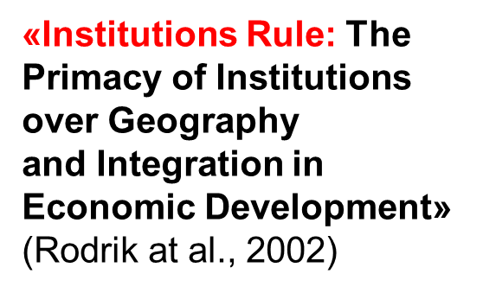
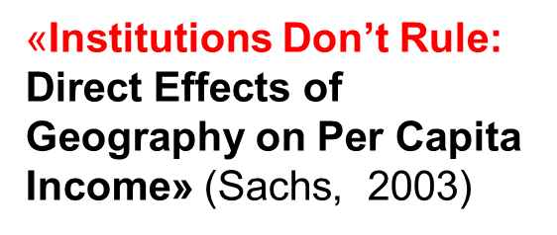
Гипотезы исследования
Институциональная матрица Х доминирует в России, Китае, Индии и странах Азии и Латинской Америки потому, что там более экстремальные природные условия.
Институциональная матрица Y доминирует в Европе и других западных странах: США, Канаде, Австралии и Новой Зеландии, потому что там более умеренный климат.
Другими словами, география имеет определяющее значение для становления институциональных структур (солидаризуемся с Джеффри Саксом -директором Института Земли Колумбийского университета, США)

Slide 11
Данные (к 2015 г.)
Более 150 географических и «смежных показателей
65 стран (выборка)
Принципы выборки
размер территории не менее 30 тыс. кв. км
численность населения не менее 5 млн. чел.
суверенная государственность не менее 55 лет
Использованные базы данных:
www.worldbank.org; www.cia.gov; www.gapminder.org; http://faostat3.fao.org; http://www.indexmundi.com; http://en.wikipedia.org; http://unstats.un.org; http://www.world-nuclear.org; http://www.bp.com; http://minerals.usgs.gov

Slide 12
Методы
Методы интеллектуального анализа данных:
Метод главных компонент
Метод оптимальных достоверных разбиений – ОДР (OVP).
Основан на оптимальном разбиении интервалов значений независимых (объясняющих) переменных или совместных областей значений пар переменных.
Рассматривались варианты расчетов, основанные на различных комбинациях признаков и разных методах анализа разбиений, учитывающих нелинейный характер связей между признаками.
Разделяющая способность разбиения оценивается с помощью статистики критерия χ².
Верификация закономерностей производится с помощью перестановочных тестов, позволяющих в случае двумерных моделей оценить значимость различий по каждой из двух используемых переменных

Slide 13
Страны/ Показатели | «Прохладные» Х-страны* | Y-страны*** | «Жаркие» Х-страны** | В среднем по всем странам | Достоверность разбиения (критерий Фишера)
Пострадавшие от бедствий, % | 1.9 | 0.1 | 1.3 | 0.9 | 0,0040
Пострадавшие от засухи, чел. на 100 000 чел. | 27.3 | 8.0 | 49.0 | 33.5 | 0,0381
Пострадавшие от наводнений, чел. на 100 000 чел. | 78.3 | 6.6 | 37.6 | 29.8 | 0,0042
Средняя t за год, °C | 6.4 | 9.3 | 23.1 | 16.2 | <0,0001
t в октябре, °C | 8.1 | 9.8 | 23.6 | 16.9 | <0,0001
t в ноябре, °C | 0.4 | 5.4 | 21.4 | 13.3 | <0,0001
t в декабре, °C | -5.6 | 2.2 | 19.4 | 10.5 | <0,0001
t в январе, °C | -8.2 | 0.9 | 18.8 | 9.4 | <0,0001
t в феврале, °C | -6.2 | 1.9 | 19.9 | 10.6 | <0,0001
t в марте, °C | 0 | 4.5 | 21.7 | 13.0 | <0,0001
t в апреле, °C | 6.6 | 7.8 | 23.6 | 15.9 | <0,0001
t в мае, °C | 12.3 | 11.7 | 24.9 | 18.7 | <0,0001
t в июне, °C | 16.7 | 14.8 | 25.7 | 20.7 | <0,0001
t в июле, °C | 19.6 | 16.9 | 25.8 | 21.8 | <0,0001
t в августе, °C | 19.3 | 16.6 | 25.8 | 21.7 | <0,0001
t в сентябре, °C | 14.7 | 13.9 | 25.2 | 19.9 | <0,0001
Осадки в мае, мм | 87 | 57 | 120 | 93 | 0,0039
Осадки в июне, мм | 146 | 60 | 142 | 111 | 0,0050
Осадки в июле, мм | 219 | 57 | 145 | 118 | 0,0003
Осадки в августе, мм | 194 | 57 | 146 | 116 | 0,0006
Осадки в сентябре, мм | 131 | 55 | 141 | 107 | 0,0017
Осадки в октябре, мм | 62 | 61 | 134 | 99 | 0,0019
Осадки за год, мм | 1100 | 760 | 1328 | 1089 | 0,0090
Амплитуда осадков за год, мм | 194 | 52 | 159 | 121 | <0,0001
t min за год, °С | 1.0 | 4.6 | 17.4 | 11.0 | <0,0001

Slide 14
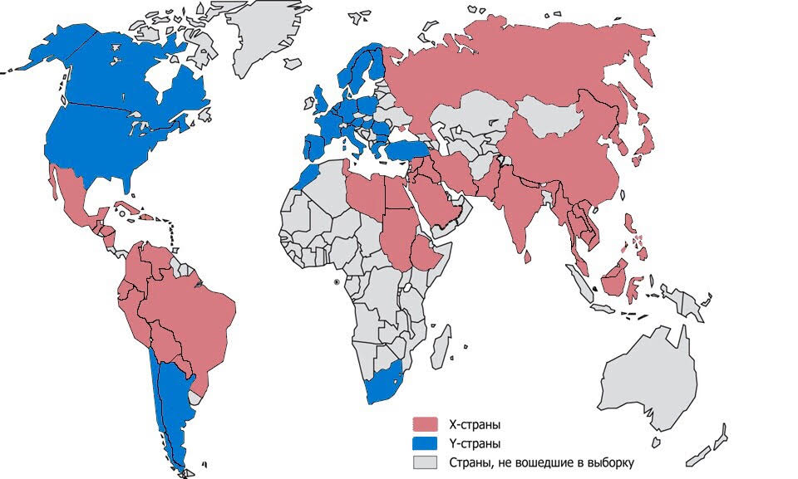
Типология стран
Notes:
Можно видеть, что Y-страны располагаются в более умеренной климатической зоне.

Slide 15
Интерпретация результатов
В странах с умеренными природно-климатическими условиями обычно складывается тип социального устройства с доминированием институтов Y-матрицы
В странах с более экстремальным климатом и природными условиями в социальном устройстве доминируют институты Х-матрицы.
Среди Х стран выделяются две крайности: относительно жаркие и относительно прохладные

Slide 16
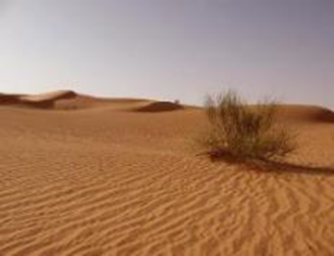
Эмпирический результат
Некоторые показатели | Прохладные Х-страны | УмеренныеY-страны | Жаркие Х-страны | ▬▬Х | Критерий Фишера
Пострадавшие от бедствий, % населения | 1.9 | 0.1 | 1.3 | 0.9 | 0,0040
t°C средняя за год | 6.4 | 9.3 | 23.1 | 16.2 | <0,0001
Осадки за год, мм | 1100 | 760 | 1328 | 1089 | 0,0090
Амплитуда осадков, мм | 194 | 52 | 159 | 121 | <0,0001
t min °С за год | 1.0 | 4.6 | 17.4 | 11.0 | <0,0001

Slide 17
Причины различий, или почему климат важен
История любого государства начинается со стадии оседлого аграрного производства, для которого климат играет определяющую роль. Формируются первичные базовые институты («социальные технологии»).
«Социальная организация присвоения окружающей энергии и мощностей... определяет институциональную матрицу» (Polanyi, 1977: xxxii).
Переход к последующим стадиям общественного развития не отменял, но впитывал в себя институциональные достижения предыдущих эпох – см. механизмы кумулятивной причинности (Т. Веблен), path dependence (П. Дэвид, П. Пирсон, С. Лейбовиц, С. Марголис и др.), эффекты блокировки (Д. Норт), социокультурной эволюции (Дж. и Г. Ленски) и др.
Notes:
История любого государства начинается со стадии оседлого аграрного производства, и в этом сходятся представители разных наук – от археологов и историков до экономистов, культурологов, социологов и т.д. Общества могут выживать, если они, прежде всего, научились устойчиво обеспечивать свое население продуктами питания и защищать его от окружающей среды независимо от капризов природы. На заре первых государств именно в аграрной сфере начинают складываться определенные социальные технологии (институты), которые организуют социум для выживания на данной ему территории, т.е. формируются те самые адаптационные механизмы, благодаря которым удается овладеть окружающей средой и использовать ее для удовлетворения социальных потребностей. Еще Карл Поланьи в свое время прозорливо отмечал, что «социальная организация присвоения окружающей энергии и мощностей... определяет институциональную матрицу» (Polanyi, 1977: xxxii).
Очевидно, что аграрная сфера весьма подвержена влиянию климата. История свидетельствует, что в разных климатических зонах сельское хозяйство развивалось по-разному. Примеры засушливого Египта с централизованными формами ведения хозяйства и плодородной Месопотамии с ее начатками рыночных форм координации – известные тому подтверждения. Подробнее об этом см. Кирдина, 2001: 85-92; Кирдина, 2014: 89-98.
Переход от аграрной к индустриальной и последующим стадиям общественного развития не отменял, но впитывал в себя институциональные достижения предыдущих эпох. Выявленные в экономике и социологии механизмы кумулятивной причинности (Т. Веблен), path dependence (П. Дэвид, П. Пирсон, С. Лейбовиц, С. Марголис и др.), эффекты блокировки (Д. Норт), социокультурной эволюции (Дж. и Г. Ленски) и др. обеспечивали трансляцию социальных технологий и поддерживали возникшее на заре истории государства доминирующее положение той или иной институциональной матрицы. Наконец, необратимость «стрелы времени» (А. Эддингтон) также не позволяет игнорировать различия, возникшие на предыдущих этапах социального развития.
В данном случае не столь важно, происходит формирование государств - в результате медленного поступательного роста или в результате прерывистой эволюции и нелинейного развития (подробнее об этом см. Abrutyn, Lawrence, 2010). Важно, что это непредсказуемо и необратимо, как было отмечено в докладе ранее.

Slide 18
Климат в России (X) и Канаде (Y)
FAQ: Канада имеет почти такой же холодный климат, как и Россия. Почему в Канаде доминируют Y-институты, а в России – Х институты?
Ответ: Они похожи в температурном отношении, но имеющиеся различия по уровням и амплитуде осадков «разносят» их в разные группы.
Общее:
Среднегодовая температура = 5 ° C
Minimum годовой температуры = 10 ° C
Отличия:
Годовой уровень осадков, mm
- Канада 537;
- Россия 460
Амплитуда осадков (Max - Min), mm
- Канада 36;
- Россия 48
Различия между Канадой и Россией те же, что между всеми Y- странами и прохладными X-странами:
ежегодный уровень осадков в Канаде выше, но амплитуда осадков – ниже.

Slide 19
Выводы
Статистический метод позволяет с высокой долей вероятности прогнозировать преобладание институциональной структуры Х- или Y-матрицы у изучаемой страны, если известны показатели климата
Преобладание той или иной матрицы инвариантно.
Существуют коридоры эволюции, выход за пределы которых грозит институциональной системе гибелью, поскольку означает «взлом» цивилизационного кода.

Slide 20
Благодарю за внимание!
Кирдина-Чэндлер Светлана Георгиевна
kirdina@bk.ru
www.kirdina.ru
www.кирдина.рф

Slide 21
Некоторые публикации по теме (на русском языке)
Кирдина-Чэндлер С.Г. Западные и не-западные институциональные модели во времени и пространстве // Вопросы теоретической экономики. 2018. № 1. С. 73-88.
Кирдина С.Г. Институциональные матрицы и развитие России. Изд-е 3-е. 2014. http://www.kirdina.ru/book/content.shtml
Кирдина С.Г., Кузнецова А.Н., Сенько О.В. Климат и институциональные матрицы // СОЦИС. 2015. № 9. С. 3-13.
Кирилюк И.Л., Волынский А.И., Круглова М.С., Кузнецова А.В., Рубинштейн А.А., Сенько О.В. Эмпирическая проверка теории институциональных матриц методами интеллектуального анализа данных // Компьютерные исследования и моделирование. 2015. Т. 7. № 4. С. 923–939.

